Slide 1
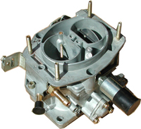
Цель: Ознакомиться с устройством и принципом работы карбюратора
Тема: устройство и принцип работы карбюратора

Slide 2
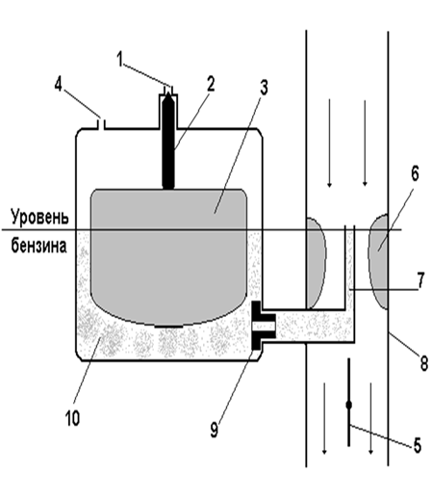
Схема карбюратора

Slide 3
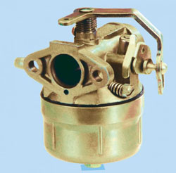
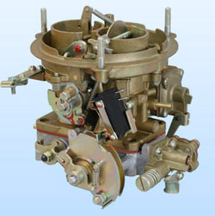
Виды карбюраторов
Однокамерные карбюраторы — устанавливались на классических автомобилях, например, «Победе» ГАЗ-М-20 и «Волге» ГАЗ-21;
Двухкамерные карбюраторы — с 1960-х годов были наиболее широко распространены;

Slide 4
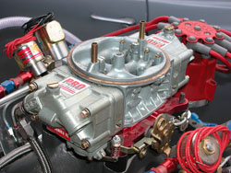
Четырёхкамерные карбюраторы — имели широкое хождение в США 1950-х — 1970-х годов, использовались на спортивных автомобилях и отечественных автомобилях высшего класса — «Чайка», «ЗиЛ».

